Slide 1
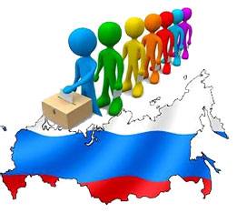
Экономика общественного сектора
II курс, второй модуль
Светлана Александровна Михеева, кандидат экономических наук, доцент. Департамент государственного администрирования

Slide 2
Лекции - 22 часа
Семинары - 10 часов
Практические занятия - 10 часов
Экзамен

Slide 3
Экономика общественного сектора - микроэкономическая теория государства.

Slide 4
Государство не есть некая абстрактная целостность.
Государство – это множество отдельных людей, взаимодействующих друг с другом в соответствии с существующими правами собственности.
П. Хейне «Экономический образ мышления»

Slide 5
Государственная политика определяется не столько общественными интересами, сколько бесконечной чередой исключительно частных интересов.

Slide 6
Почему рыночного саморегулирования недостаточно?
Может ли государственное вмешательство улучшить результаты деятельности свободного рынка?
Чем ограничены возможности государства?
«Сколько» правительства надо?
Как государство распоряжается налоговыми поступлениями?
Эффективно ли государство в образовании и здравоохранении?

Slide 7
Как государственная политика влияет
на Вашу собственную жизнь
и общество, в котором Вы живете?

Slide 8
Экономика общественного сектора
«Провалы» рынка
«Провалы» государства
Справедливость
Эффективность

Slide 9
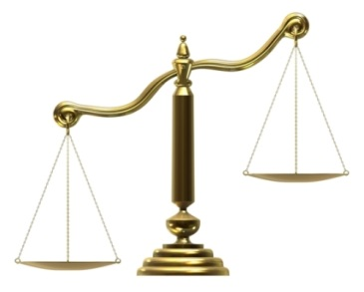
ЭФФЕКТИВНОСТЬ
Справедливость

Slide 10
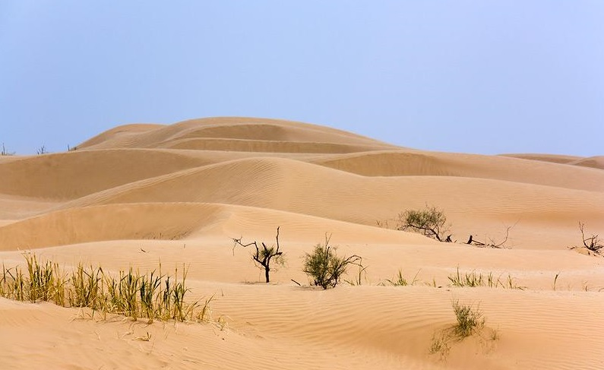
Два человека шли вместе по пустыне.
У одного из них была фляжка с водой, причем воды в ней хватило бы на то, чтобы выжил только один.
Пример взят из Вавилонского Талмуда
Notes:
Два человека шли вместе по пустыне.
У одного из них была фляжка с водой, причем воды хватило бы на то, чтобы выжил только один.

Slide 11
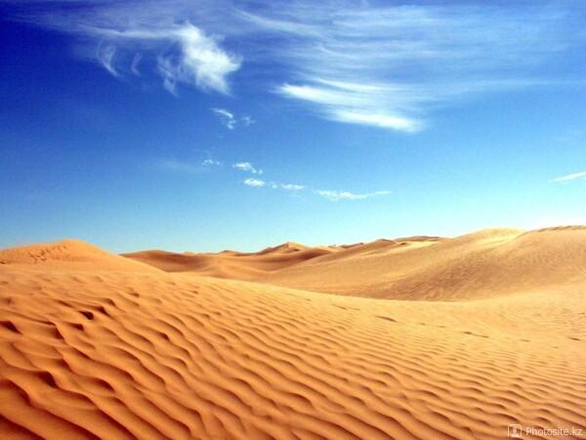
Если будут пить оба, то оба умрут.
Если один из странников оставит воду себе,
то он дойдет до мест, где живут люди.
Должен ли человек, у которого есть вода, делиться с попутчиком?

Slide 12
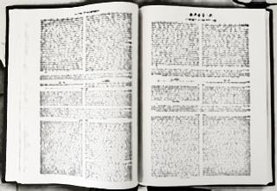
В Талмуде приведено разные ответы на этот вопрос.
Один ответ согласуется с принципом социальной справедливости, а другой — с эффективностью.

Slide 13
Чтобы соблюсти справедливость, воду надо поделить.
Оба человека получат поровну,
но ни один из них в этом случае не выживет.
Человек с водой может не делиться с попутчиком.
Ведь один выживший лучше, чем двое погибших от жажды.

Slide 14
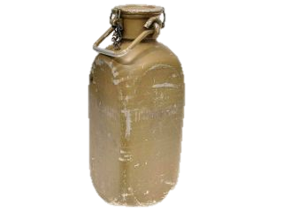
Должен ли человек, у которого есть вода, отказываться от жизни с единственной целью – соблюсти принцип равенства?

Slide 15
Какое решение приняли бы Вы?

